Slide 1
Algoritmos Genéticos
Albert Barrios
Esgriary Montilla
Jescor Alvarado
Davis Restrepo
Javier Rodriguez

Slide 2
Algoritmos genéticos
Es una técnica de programación que imita la evolución biológica como estrategia para resolver problemas.
Teoría de la evolución (no es una teoría sino una serie de hechos probados).
Son métodos de búsqueda en el espacio de solución de un problema basado en el mecanismo de selección natural.
Son algoritmos matemáticos que transforma una población
(objetos) en otra población distinta (siguiente generación).

Slide 3
Algoritmos genético
Algoritmo evolutivo probabilístico que mantiene una población de individuos P(t) para cada iteración t.
Cada individuo es una potencial solución.
Cada solución es evaluada para obtener una medida de su calidad.
Se construye una nueva población iteración (t+1) con selección en P(t) y los mejores serán seleccionados.

Slide 4
Operadores Genéticos
Son aquellos que producen nuevos cambios en el individuo sobre el que se aplican, se combinan 2 o más individuos y se producen nuevos individuos.
Nueva población obtenida Pt+1 tras iteraciones o generaciones dónde el individuo de la población obtenida representa la solución del problema óptimo.

Slide 5
Aproximación de un Algoritmo Genético
Begin
T<-0
Inicializar P(t)
Evaluar P(t)
While (not_condición_de_parada) do
Begin
t<-t + 1
Seleccionar P(t) desde P(t -1)
Alterar P(t)
Evaluar P(t)
End
End

Slide 6
Conceptos Básicos – Teoría de Algoritmos genéticos
Individuo o cromosoma: Un individuo determina una potencial solución del problema
que se pretende resolver mediante el algoritmo genético.
Población: Conjunto de individuos con los que se trabaja en el algoritmo genético. En un algoritmo genético los individuos que constituyen la población van cambiando pero generalmente el tamaño de la misma permanece constante.

Slide 7
Conceptos Básicos – Teoría de Algoritmos genéticos
Función Fitness: Se trata de una función evaluadora de la calidad de un individuo como solución a nuestro problema. Permite la ordenación de los individuos de la población en cuanto a bondad de los mismos.
Cruce: Una de las operaciones fundamentales que intervienen en todo algoritmo genético. Como norma general se aplica después de un proceso de selección de dos individuos y consiste en una combinación de los mismos para obtener como resultado

Slide 8
Conceptos Básicos – Teoría de Algoritmos genéticos
Mutación: Constituye otra operación fundamental en un algoritmo genético. En este caso se selecciona un individuo, el cual sufre una pequeña modificación aleatoria en su codificación obteniéndose otro individuo nuevo.

Slide 9
Diferencia entre los métodos tradicionales y los A.G
Los algoritmos genéticos difieren de los algoritmos tradicionales en 4 puntos:
1.- Los A.G trabajan con codificaciones de los puntos del espacio de búsqueda en lugar de un solo punto.
2.- Los A.G realizan la búsqueda a partir de una población de puntos en lugar de un solo punto.
3.- Los A.G no utilizan derivadas ni otras propiedades de la función objetivo, sino únicamente la propia función objetivo.
4.- Los A.G se rigen mediante reglas de transición probabilísticas no determinísticas.

Slide 10
El Algoritmo genético simple
En algoritmo genético los individuos están representados mediante cadenas binarias y compuesto de las siguientes operaciones: Selección, Cruce, Mutación.
Selección:
1.- Operación mediante la cuál se copian cadenas representando a individuos, a mayor función fitness de un individuo, mayor probabilidad de ser seleccionado.
2.- El método de selección se denomina “Roulette Wheel” dónde existe una ruleta con números desde uno hasta la suma de los Fitness de los individuos.

Slide 11
El Algoritmo genético simple
3.- En cada tirada de la ruleta será seleccionado el individuo que posea el número que ha salido, de manera que un mismo individuo puede ser copiado varias veces.
Cruce: Trata de emular la herencia de características de los progenitores a los descendientes.
1.- Si la representación es binaria el cruce de los individuos se llama cruce en un punto.

Slide 12
El Algoritmo genético simple
2.- Cuando se decide cruzar un individuo se genera un numero aleatorio entre 1 y la longitud del individuo, que es la posición de cruce.
3.- Se intercambian las subcadenas de los individuos a partir de la posición de cruce. Por ejemplo, si los individuos se representan
por vectores binarios de longitud cinco, el cruce de los padres (01001) y (11110) a partir del segundo gen dará como resultado los hijos (01110) y (11001). Tras el cruce los hijos resultantes sustituyen a los padres en la nueva población, se trata por lo tanto de un método de emplazamiento generacional.

Slide 13
El Algoritmo genético simple
Mutación: tiene como objetivo cambiar alguna de las características de alguno de los individuos para introducir diversidad en la población. Cuando la representación es binaria, la forma concreta de realizarla consiste en que después del cruce se intercambia el valor de cada uno de los bits de los individuos de acuerdo con una probabilidad de mutación.

Slide 14
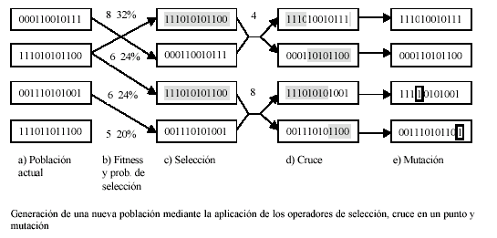
El Algoritmo genético simple

Slide 15
Aplicaciones Algoritmos Genéticos.
Entre las aplicaciones de algoritmos genéticos
podemos encontrar:
1.- Creación de horarios.
2.- Análisis Financiero.
3.- Solucionar ecuaciones diferenciales ordinarias.
4.- Diseño de robots.
5.- Descubrimiento de estrategias para teoría de juegos (el dilema del prisionero).

Slide 16
Aplicaciones Algoritmos Genéticos.
6.- Adaptando líneas de producción.
7.- Generar música.
8.- Optimizar el diseño de PCB’S printed circuit boards.
9.- Control del tráfico aéreo.
10.- Optimizando el diseño de procesadores (usando TSP).
11.- Creación de rutas de repartición óptimas.
12.- Algoritmos para mantener la consistencia del color en retinas artificiales.

Slide 17
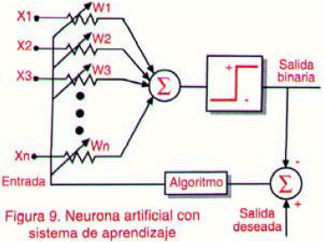
Aplicación Red Neuronal.
Representación dispositivo.

Slide 18
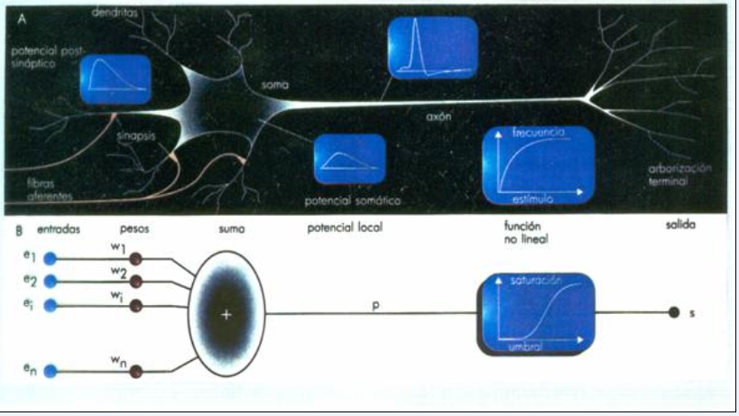
Representación funcional red Neuronal.
Biológica – Computacional.

Slide 19
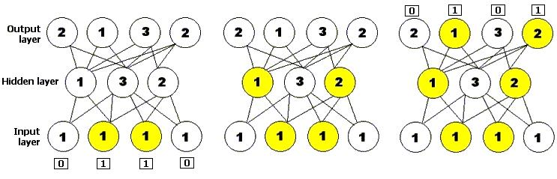
Explicación.
Una sencilla red neuronal con una capa consistente en cuatro neuronas, una capa oculta consistente en tres neuronas y una capa de salida consistente en cuatro neuronas. El número de cada neurona representa su umbral de activación: sólo se excitará si recibe al menos esa cantidad de entradas. El diagrama muestra cómo la red neuronal recibe una cadena de entrada y cómo la activación se extiende por la red hasta producir una salida.

Slide 20
Explicación.
Una red neuronal consiste en capas de unidades procesadoras, llamadas nodos, unidas por conexiones direccionales: una capa de entrada, una capa de salida y cero o más capas ocultas en medio. Se le presenta un patrón inicial de entrada a la capa de entrada, y luego los nodos que se estimulan transmiten una señal a los nodos de la siguiente capa a la que están conectados. Si la suma de todas las entradas que entran en una de estas neuronas virtuales es mayor que el famoso umbral de activación de la neurona, esa neurona se activa, y transmite su propia señal a las neuronas de la siguiente capa. El patrón de activación, por tanto, se propaga hacia delante hasta que alcanza a la capa de salida, donde es devuelto como solución a la entrada presentada.

Slide 21
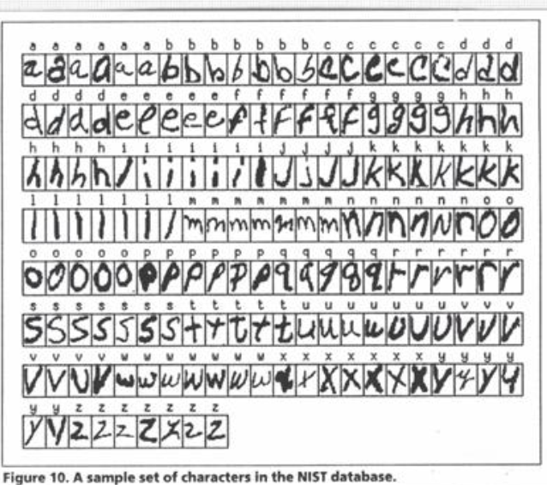
Reconocimiento óptico de caracteres
ORC.

Slide 22
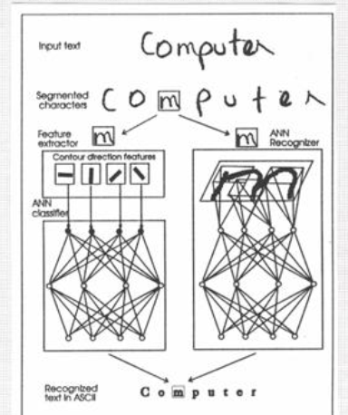
Reconocimiento de caracteres ORC.

Slide 23
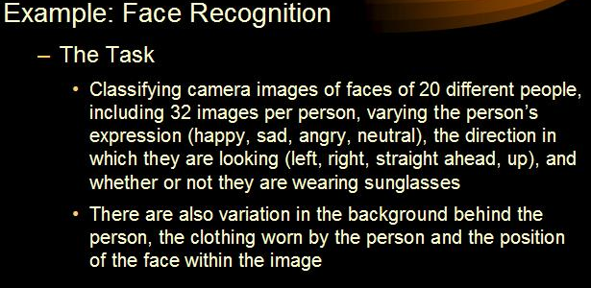
Reconocimiento de cara.

Slide 24
Reconocimiento de cara.
1.- Cada imagen tiene una resolución de 120x128.
con píxel a una a una escala de intensidad de 0 (negro) a 255 (white).
2.- Objetivo: Aprender la dirección a dónde mira la persona.
3.- Opciones de diseño:
3.1- input: 30x32 valores de intensidad.
3.2- output: 4 unidades de salida distintos.

Slide 25
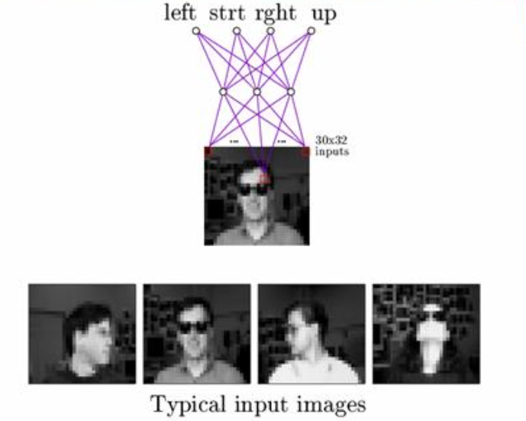
Reconocimiento de cara.
4.- Estructura de red:
i:o:h i->30x32 o->3 to 30 h->4

Slide 26
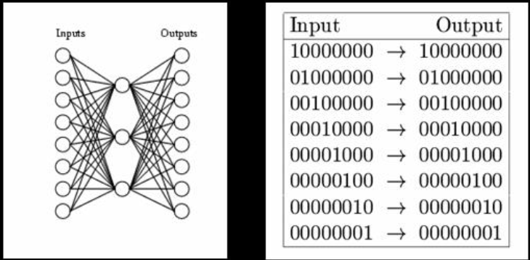
Representación de los datos aprendidos.

Slide 27
Aplicaciones de algoritmos genéticos.
Se hallan aplicados a diversos problemas y modelos e ingeniería y en las ciencias en general.
1.- Optimización: Se trata de un campo especialmente abonado para el uso de AG por las características intrínsecas de estos problemas.
Los AG se han utilizado en muchos problemas de optimización como son la numérica y la combinatoria.
2.- Programación automática: Los AS se han empleado para desarrollar programas de tareas específicas tales como el autómata celular y las redes de clasificación.

Slide 28
Aplicaciones de algoritmos genéticos.
3.- Aprendizaje Máquina: Ha servido para desarrollar determinados aspectos de sistemas particulares de aprendizaje, como son el de los pesos de una red neuronal, las reglas para sistemas de clasificación de aprendizaje y sensores para robots.
4.- Economía aquí estos algoritmos se usan para modelizar procesos de innovación y la aparición de mercados económicos.

Slide 29
Aplicaciones de algoritmos genéticos.
5.- Sistemas inmunes: La técnica de AG se ha utilizado para modelizar la mutación somática durante la vida de un individuo y el descubrimiento de familias de genes múltiples en tiempo evolutivo.
6.- Ecología: En la modelización de fenómenos ecológicos tales como carreras de armamento biológico, la simbiosis y el flujo de recursos.
7.- Genética de poblaciones: En el estudio de las condiciones evolutivas de un gen para la recombinación.

Slide 30
Aplicaciones de algoritmos genéticos.
8.- Evolución y aprendizaje: Los AG se han usado en el estudio de las relaciones entre el aprendizaje individual y la evolución de la especie.
9.- Sistemas sociales: En el estudio del aspecto evolutivo de los sistemas sociales como la evolución del comportamiento social en colonias de insectos y la evolución de la cooperación y la comunicación en sistemas multiagentes.

Slide 31
Aplicaciones en software
Creación de horarios
Análisis Financiero
Solucionar ecuaciones diferenciales ordinarias
Diseño de robots (Basilisc)
Descubrimiento de estrategias para Teoría de juegos
Adaptando líneas de producción
Generar música
Optimizando el diseño de PCBs (Printed Circuit Boards, usando TSP)
Optimizando el diseño de procesadores
Control de tráfico aéreo
Creación de rutas de repartición óptimas
Creación de algoritmos para mantener la consistencia del color en retinas artificiales.

Slide 32
Aplicaciones a la documentación
Indización de documentos
Agrupamiento de documentos y términos
Mejoras en la definición de consultas: Se puede emplear en:
  Aprendizaje de términos
  Aprendizaje de pesos
  Aprendizaje de consulta completa

Slide 33
Indización de documentos
Se puede disponer de un AG, el cual:
  Cada cromosoma es una descripción representada por un vector binario.
  La población sería un conjunto de descripciones
  El AG se aplicaría para cada documento
  La función de adaptación dispone de un conjunto de consultas
  Relevantes para el documento y de otro conjunto de consultas no relevantes

Slide 34
Mejoras en la definición de consulta
Aprendizaje de términos:
  Los cromosomas serían vectores binarios de tamaño fijo, donde cada posición está asociada a un término existente.
  La función de adaptación mide la similitud entre un individuo y el conjunto de documentos suministrados
Aprendizaje de pesos:
  Los cromosomas serían vectores de valores reales [0,1] de tamaño fijo, donde cada posición está asociada a un término existente.
  La función de adaptación (igual que antes) mide la similitud entre un individuo y el conjunto de documentos suministrados
Aprendizaje de la consulta completa:
  Los cromosomas serían árboles representado también las conectivas lógicas entre términos.
  El algoritmo trata de aprender las estructura de términos, pesos y conexiones entre los términos por medio de expresiones booleanas.

